Slide 1
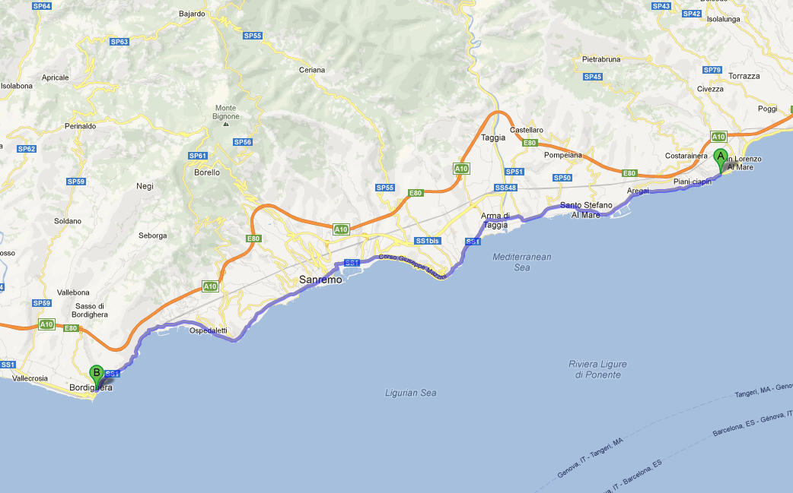
Tour 3
Von San Lorenzo über den Fahrradweg nach Bordighera ca. 54 km

Slide 2
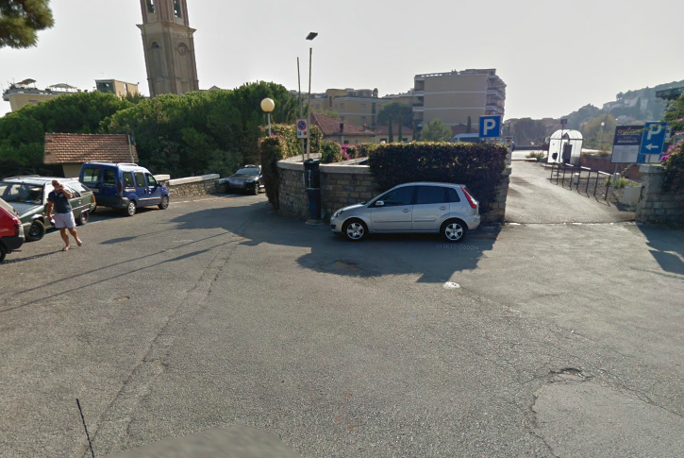
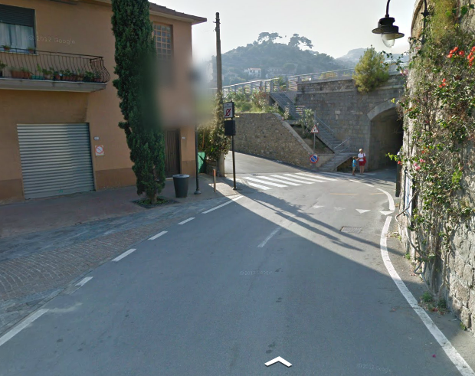
Vom Parkplatz in Lorenzo del Mare links
in die Via Orti fahren
Vor der Unterführung links entlang der Strasse
bis zur nächsten Unterführung, dort die ver-
kehrsberuhigte Zone durchqueren und immer
entlang des Meeres bis zum nächsten Abzweig

Slide 3
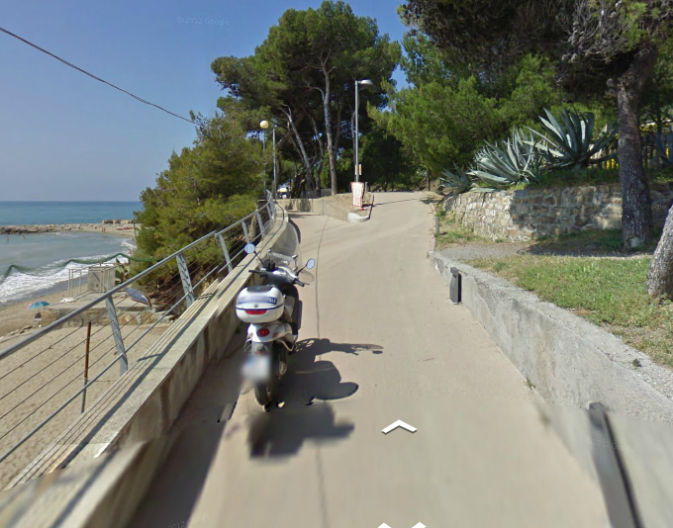
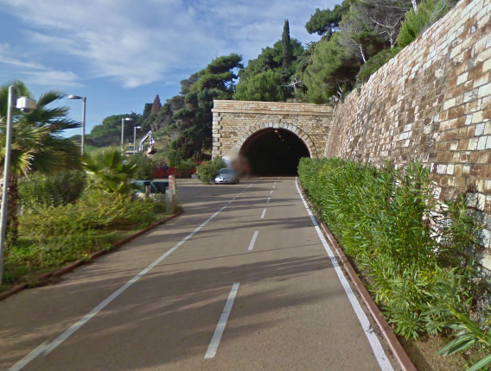
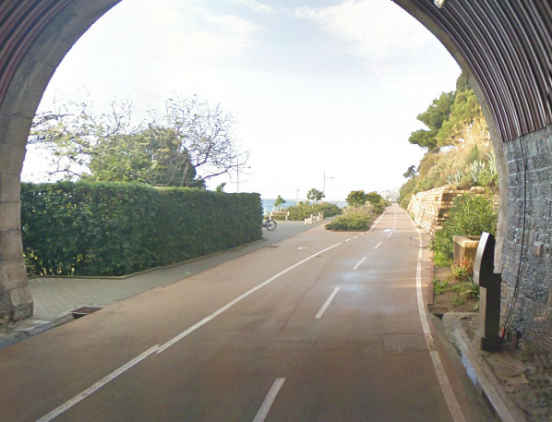
Hier links auf den Fahrradweg einfahren
Nun geht es durch den Tunnel (ca. 1,6 km)
geschafft!

Slide 4
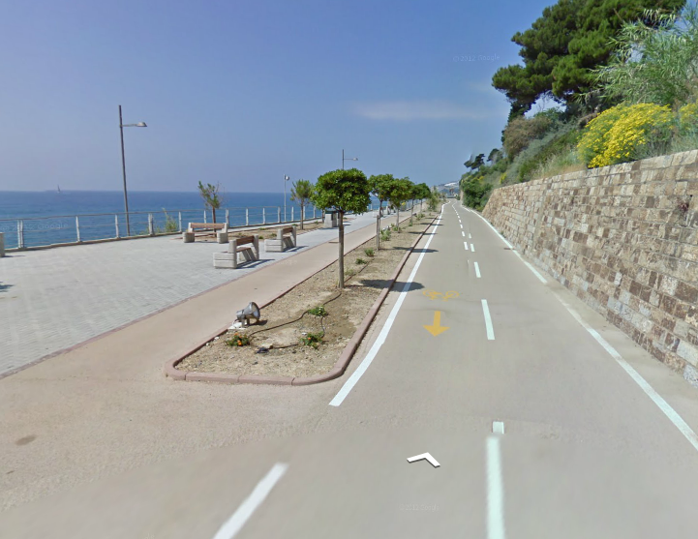
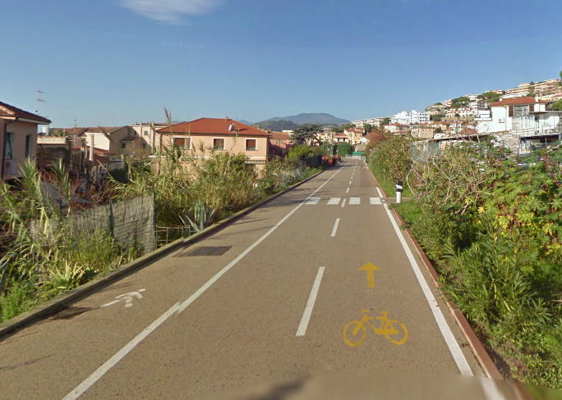
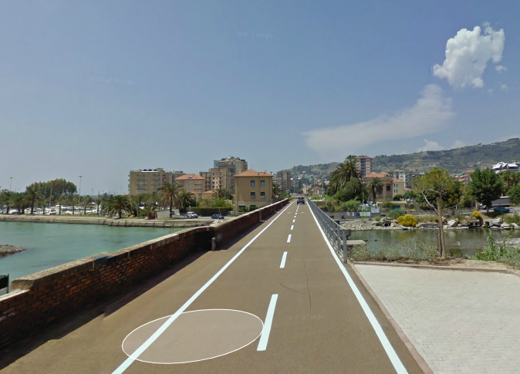
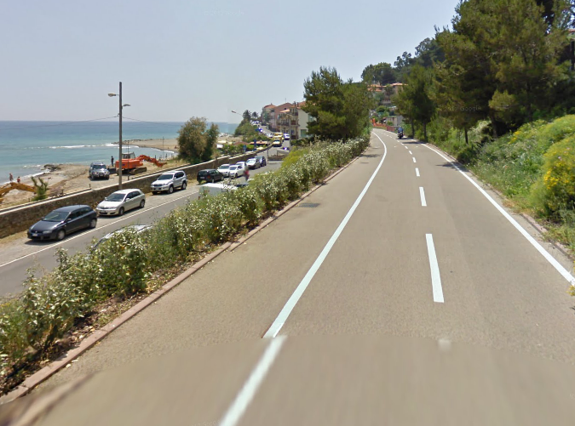
Bilder vom Radweg

Slide 5
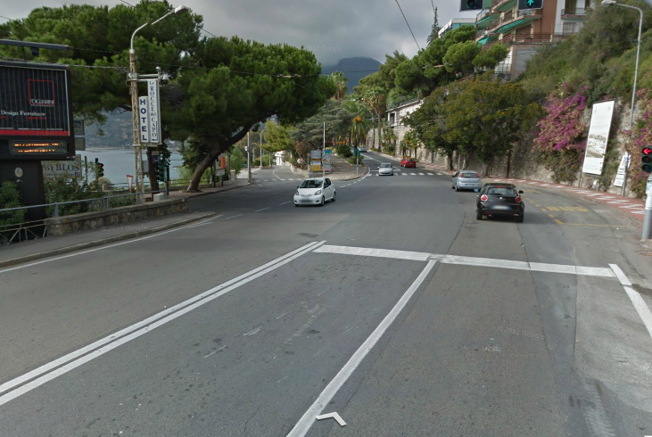
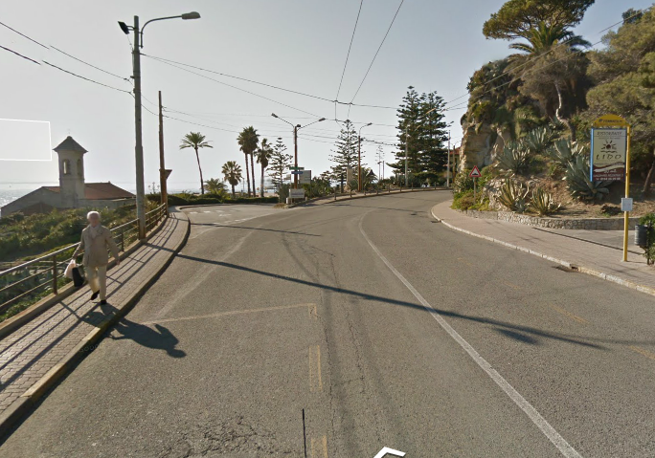
Von der SS 1 links Richtung Centro
Von Ospedaletti
Am Ende der Strasse wieder in die SS 1
Noch ca. 3 km
Links vor einer scharfen Rechtskurve der
SS 1 Richtung Meer abbiegen
Zielstrasse erreicht.
Einkehr zum Mittagessen auf der Rückfahrt

Slide 6
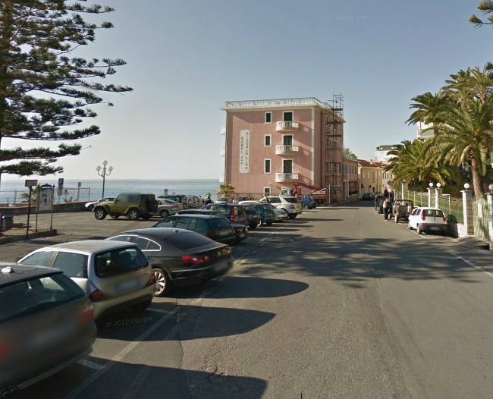
Hier links in die Strandpromenade
Einbiegen

